Slide 1
Муниципальное бюджетное образовательное учреждение
средняя общеобразовательная школа № 39 г.Белгорода
ПЕДАГОГИЧЕСКИЙ МАРАФОН
ОБЕСПЕЧЕНИЕ ПРЕЕМСТВЕННОСТИ УРОВНЕЙ ДОШКОЛЬНОГО И НАЧАЛЬНОГО ОБРАЗОВАНИЯ
В УСЛОВИЯХ РЕАЛИЗАЦИИ ФГОС НОО И ПОЭТАПНОГО ВВЕДЕНИЯ ФГОС ДО
ПРЕЕМСТВЕННОСТЬ. ПРОБЛЕМЫ. ПЕРСПЕКТИВЫ.
Куликова Ирина Николаевна,
воспитатель дошкольной подготовительной к школе группы «Пчелки»

Slide 2
Федеральный закон от 29 декабря 2012 г. «Об образовании в Российской Федерации»
«Дошкольное образование становится уровнем общего образования» (ст.10, ч.4, п.1).
«Образовательные программы дошкольного, начального общего, основного общего и среднего общего образования являются преемственными» (ст. 63, ч. 1).

Slide 3
Приказ Министерства образования и науки
Российской Федерации от 17 октября 2013 года
№ 1155 «Об утверждении Федерального государственного образовательного стандарта дошкольного образования»
ВСТУПИЛ В СИЛУ С 1 ЯНВАРЯ 2014 ГОДА
Постановление Правительства Белгородской области от 28 октября 2013 г. № 431-пп «Об утверждении Стратегии развития дошкольного, общего и дополнительного образования Белгородской области на 2013-2020 годы»

Slide 4
ЧТО ТАКОЕ ПРЕЕМСТВЕННОСТЬ?
Это связь между явлениями в процессе развития в природе, обществе и познании, когда новое, сменяя старое, сохраняет в себе некоторые его элементы
В обществе означает передачу и усвоение социальных и культурных ценностей от поколения к поколению, от формации к формации
В образовании преемственность – это система связей, обеспечивающая взаимодействие основных задач, содержания и методов обучения и воспитания с целью создания единого непрерывного образовательного процесса на смежных этапах развития ребенка
Последовательный переход от одной ступени образования к другой, выражающийся в сохранении и постепенном изменении содержания, форм, методов и технологий обучения и воспитания (Должикова Р.А.. Федосимов Г.М.)

Slide 5
Обеспечение преемственности целей, задач и содержания образования, реализуемых в рамках образовательных программ различных уровней: ДО и НОО
Формирование общей культуры личности детей, в том числе ценности здорового образа жизни, развития их социальных, нравственных, эстетических, интеллектуальных, физических качеств, инициативности, самостоятельности и ответственности ребенка, формирования предпосылок к учебной деятельности

Slide 6
ПРЕЕМСТВЕННОСТЬ МЕЖДУ ДОШКОЛЬНЫМ И НАЧАЛЬНЫМ ОБРАЗОВАНИЕМ В УСЛОВИЯХ ВВЕДЕНИЯ НОВЫХ ОБРАЗОВАТЕЛЬНЫХ СТАНДАРТОВ
Преемственность ДО и НОО выступило в качестве одной из важнейших предпосылок создания и введения ФГОС для ДО,
что обеспечит преемственность ДО и НОО на практике и позволит перевести ее на более качественный уровень
Преемственность способствует созданию условий для того, чтобы ребенок от доминирующей в дошкольном возрасте игровой деятельности смог без труда перейти к доминирующей в школьном возрасте учебной деятельности
Следуя ФГОС, образовательные программы для ДО должны быть с более выраженной направленностью на реализацию преемственности ДО и НОО
Преобразования в жизни России и мирового сообщества привели к серьезным изменениям в системе дошкольного и начального общего образования

Slide 7
Переход дошкольника в школьную образовательную среду – это переход его в иное культурное пространство, в другую возрастную категорию и социальную ситуацию развития. Обеспечение успешности этого перехода – проблема единения усилий работников ДО и НОО.
В настоящее время важнейшим приоритетом образования в России является обеспечение качества образования, условием достижения которого выступает непрерывное образование. Приоритетом непрерывного образования при осуществлении преемственности обозначено формирование умения учиться, которое для дошкольников выражено в развитии любознательности, способности самостоятельно решать творческие задачи, формировании творческого воображения, развития коммуникативности.
Важное значение имеет наличие у каждого ребенка равных стартовых условий для обучения в начальной школе: формирование фундаментальных личностных качеств, показателей, указанных в целевых ориентирах (формирование предпосылок к учебной деятельности) на этапе завершения дошкольного образования. Целевые ориентиры Программы выступают основаниями преемственности ДО и НОО.

Slide 8
Основные ориентиры преемственности ДО И НОО
Определение общих и специфических целей
Обновление содержания образовательных программ, направленных на формирование новой системы ценностей
Единый системно-деятельностный подход
Связь и согласованность каждого компонента методической системы образования (целей, задач, содержания, методов, средств, форм организации)

Slide 9
Основные организационные формы
дошкольного и предшкольного образования
центры дошкольного образования
образовательные комплексы «Школа – детский сад»
группы кратковременного пребывания по подготовке детей к школе на базе ДОУ, СОШ, центров дополнительного образования (как государственных, так и негосударственных
прогимназии
центры развития ребенка
центры предшкольного образования
подготовительные к школе группы на базе СОШ
общеобразовательные школы с правом реализации образовательных услуг в сфере дошкольного образования

Slide 10
Проблемы преемственности ДОУ и школы
Нет тесного взаимодействия психологических служб ДОУ и СОШ (преемственности психологического сопровождения и проведения квалифицированной коррекции развития ребенка)
Организация образования детей,
не посещающих ДОУ, ЧДБ, впервые пришедших в старшем дошкольном возрасте
Отсутствие преемственных
программ
Дублирование занятий в различных образовательных учреждениях (которые посещает ребенок) и совершенно неоправданная, недопустимая перегрузка дошкольников
Недостаточное материально-техническое обеспечение и несоответствие существующих пособий новым целям и требованиям обучения в системе преемственного образования
Работа ГКП нередко сводится к реализации отдельных направлений в ущерб общему развитию ребенка
Недостаточное использование игровой деятельности при переходе детей в школу
Выбор родителями школы для обучения ребенка и выбор программы обучения
Завышенные требования к готовности ребенка к школьному обучению в части школ (гимназий, лицеев)

Slide 11
ОСНОВНЫЕ
ЗАДАЧИ
СОТРУДНИЧЕСТВА ДОУ И ШКОЛЫ
Выработка общих целей и воспитательных задач
Установление единства стремлений и взглядов на воспитательный процесс между ДОУ, семьей и школой
Создание условий для благоприятного взаимодействия всех участников воспитательно-образовательного процесса
Психолого-педагогическое просвещение родителей

Slide 12
ФОРМЫ РАБОТЫ С ДЕТЬМИ ПО ОСУЩЕСТВЛЕНИЮ ПРЕЕМСТВЕННОСТИ В МБОУ СОШ № 39
Знакомство и взаимодействие дошкольников
с учителями и учениками начальной школы
ПОСЕЩЕНИЕ ШКОЛЬНОГО МУЗЕЯ, БИБЛИОТЕКИ
ЭКСКУРСИИ
В ШКОЛУ
Участие в ярмарках, совместных выставках творческих работ
Организация встреч и бесед с бывшими воспитанниками детского сада (дг)
Участие в совместной образовательной и проектной деятельности
Проведение совместных праздников и спортивных соревнований дошкольников и первоклассников
Участие в театрализованной деятельности

Slide 13
ВЗАИМОДЕЙСТВИЕ ПЕДАГОГОВ
ПО ОСУЩЕСТВЛЕНИЮ ПРЕЕМСТВЕННОСТИ
Проведение заседаний за круглым столом педагогов ДОУ и учителей СОШ
Проведение психологических и коммуникативных тренингов для воспитателей и учителей
Проведение открытых показов непосредственно образовательной деятельности в ДОУ и открытых уроков
в школе
Проведение совместных педагогических советов, деловых игр
Взаимодействие медицинских работников, психологов ДОУ и СОШ
Педагогические и психологические наблюдения
Оформление карты выпускника

Slide 14
ФОРМЫ ОСУЩЕСТВЛЕНИЯ ПРЕЕМСТВЕННОСТИ
СОТРУДНИЧЕСТВО С РОДИТЕЛЯМИ
Проведение совместных родительских собраний с педагогами ДОУ и учителями СОШ
Дни открытых дверей
Круглые столы, дискуссионные встречи
Презентации по вопросам воспитания и образования детей в современных условиях
Информационный материал:
стенды, ширмы, папки-передвижки, фотовыставки и др.
Тематические досуги
Творческие мастерские (мастер-классы)
Анкетирование, тестирование родителей для изучения самочувствия семьи в преддверии школьной жизни ребенка и в период адаптации к школе
Встречи родителей с будущими учителями
Проведение консультаций педагогами ДОУ и СОШ

Slide 15
О преемственности дошкольной группы
СОШ № 39 (из опыта работы)
Дошкольные образовательные группы на базе СОШ являются самостоятельными структурными подразделениями общеобразовательных учреждений, цель которых - полноценное развитие детей дошкольного возраста, реализация общеобразовательной программы дошкольного образования в полном объеме.
Преемственность между дошкольной и школьной ступенью обучения осуществляется Программой преемственности в работе МБОУ СОШ № 39 с дошкольной группой в этом учреждении, а также с МАДОУ ЦРР – д/с № 69 и МБДОУ ЦРР – д/с № 70.

Slide 16
О преемственности дошкольной группы
СОШ № 39 (из опыта работы)
Реализация общего подхода к обучению и воспитанию, взаимодействие педагогов с учетом общих воспитательных принципов создаёт наилучшие условия для перехода ребёнка от дошкольного обучения к обучению в начальной школе.
Единое территориальное расположение, общие традиции учебного заведения, общность окружения – все эти факторы обеспечивают лёгкую адаптацию детей к новым учебным условиям.
Единое педагогическое, медико-психологическое сопровождение ребенка от старшего дошкольного к младшего школьному возрасту на базе общеобразовательного учреждения.

Slide 17
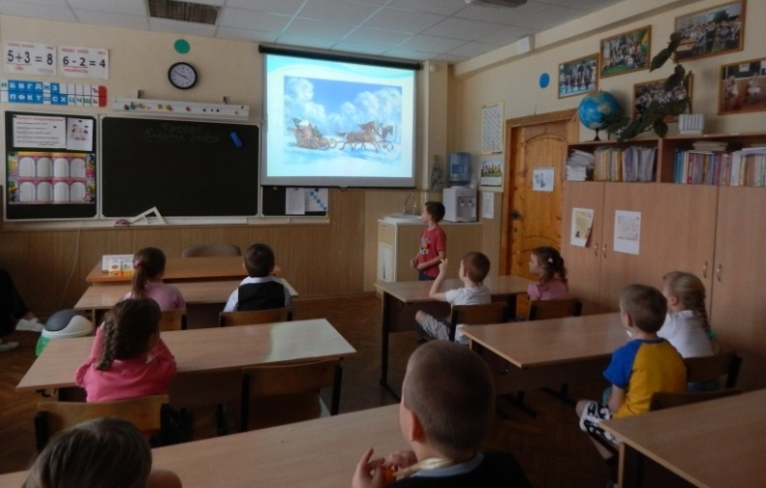
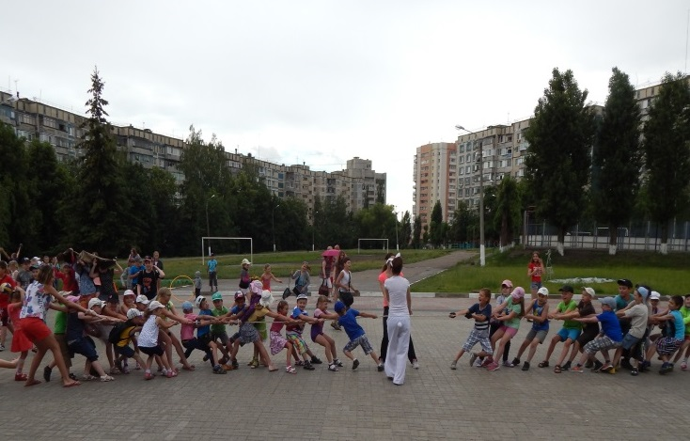
О преемственности дошкольной группы
СОШ № 39 (из опыта работы)
Дошкольники знакомятся с учителями, жизнью учеников, участвуют в совместных праздниках, конкурсах, мероприятиях, проектах и т.д.
Нахождение дошкольников в условиях школы повышает у них ответственность, дисциплинированность, мотивационную готовность к обучению в школе.
Для родителей открывается возможность устройства ребенка по преимуществу в первые классы этого общеобразовательного учреждения; они знакомятся с программами НОО, учителями, школьной жизнью в целом.

Slide 18
Проблемы, возникающие на этапе формирования дошкольной группы
В дошкольную группу поступают дети с разными формами дошкольного образования:
Из дошкольных образовательных учреждений
(групп полного дня)
Семейное образование
(неорганизованные дети, впервые пришедшие в ОУ)

Slide 19
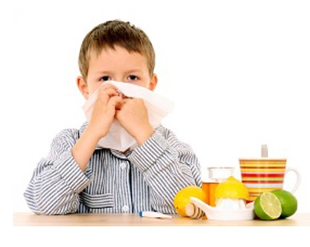
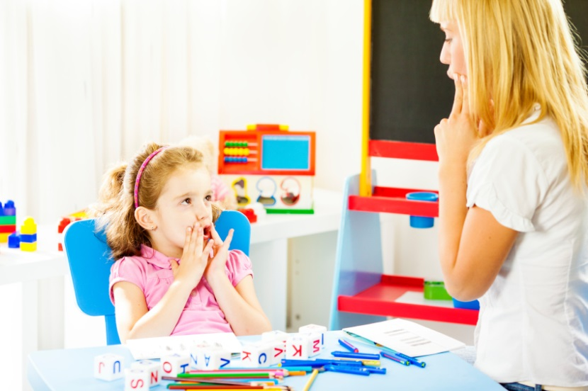
Увеличивается число детей, нуждающихся в логопедической помощи: с ОНР, ФФН, ФД:
в 2013 выявлено – 8 детей (32%), в 2014 – 13 детей (50%)
Увеличивается поступление дошкольников с частыми и длительными респираторными заболеваниями

Slide 20
Перед педагогами дошкольной группы стоят задачи:
Обеспечение благоприятных условий для успешной социально-психологической адаптации детей к новому образовательному учреждению
Формирование сплоченного родительского коллектива
Формирование вновь образуемого детского коллектива –
микрообщества с собственной неповторимой субкультурой
Организация взаимодействия между детьми как предпосылок формирования навыков учебного сотрудничества
Формирование и развитие положительной учебной мотивации

Slide 21
Перспективы создания единого образовательного пространства: дошкольное – начальное общее образование
Создание программы Преемственности ДО и НОО
с учетом регионального компонента и традиций образовательных учреждений
Приоритетными образовательными результатами должны стать:
заложенные основы самоидентификации ребенка в окружающем мире (с семьей, регионом, страной), его социальных навыков (здорового образа жизни, уважения к другим людям), овладение умением "жить в мире с самим собой" (умение учиться, работать индивидуально и в группах)
Система образования должна быть ориентирована в современных условиях не только вооружать знаниями, но и формировать потребность в непрерывном самостоятельном овладении умениями и навыками самообразования
В дошкольных образовательных организациях необходимо создать современные комфортные условия, позволяющие каждому ребенку полноценно развиваться в соответствии с ФГОС дошкольного образования

Slide 22
Качество образования - результат согласования интересов детей, родителей и педагогов на всех ступенях образования.
Обеспечение непрерывности образования должно быть с учетом естественного развития ребенка, с содержанием образовательного пространства и педагогической поддержки.

